Slide 1
Развитие внимания для учеников 1-2 классов

Slide 2
Игра «Расшифровываем слова» Требуется, пользуясь кодом, расшифровать слова. Для этого следует сначала решить пример. Полученный ответ найти в кодовой таблице. Букву, соответствующую данной цифре, записать в карточку и т. д. Если примеры решены правильно, то можно будет прочесть получившееся слово.
З | А | Г | О | Л | О | В | О | К
1 | 2 | 3 | 4 | 5 | 6 | 7 | 8 | 9
Карточка 1
Карточка 3
Карточка 5
5-2 | 10-4 | 3+2 | 12-8 | 14-7 | 18-9
7-4 | 5+3 | 7-2
5+2 | 10-4 | 12-3 | 5-4 | 5-3 | 8-3
Карточка 2
Карточка 4
10-3 | 2+2 | 4+5 | 7-5 | 10-5
4-3 | 6-4 | 12-7

Slide 3
Проверь себя!

Slide 4
«Отыщи слово»
Просматривая последовательно буквы по строке, найди сколько сможешь слов, всего спряталось 14 слов.
ВПЫЛОАВРДВЕРЬЕЛОЖУКФНАЖАБАЖЭВАДАРВАЛДРЫВВОДАЫВЖЫСТУЛЬСШКЛЫШКОЛАЙЭЫГУРОКФМОКЭЙХЧНКЛКОТЬЫЦНКОАЧФДЦЫЭЩКОРОВАРЙЦМБИЬЧЯЕНГЮРДОМЮУДВЫСТУЧЕБНИКГЖЫЦМЗЪБФЦПЙЫОШНОСЬРЫШЕСЯЮРЫБАЯФЛКЮЦШСЛОНЙЦПЕГЪЮЫСГ

Slide 5
ОТВЕТ К «Отыщи слово»
ВПЫЛОАВРДВЕРЬЕЛОЖУКФНАЖАБАЖЭВАДАРВАЛДРЫВВОДАЫВЖЙЫСТУЛЬСШКЛЫШКОБЩЙЭЫГУРОКФМОКЭЙХЧНКЛКОТЬЫЦНКОАЧФЗДЦЫЭЩКОРОВАРЙЦМБИЬЧЯЕНГЮРДОМЮУДВЫСТУЧЕБНИКГЖЫЦРМЗЪБФЦПЙЫОШНОСЬРЫШЕСЯЮРЫБАЯФЛКЮЦШСЛОНЙЦПЕГЪЮ

Slide 7
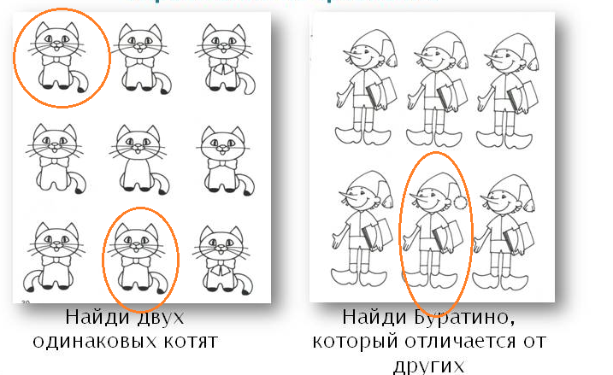
Ответ:

Slide 8
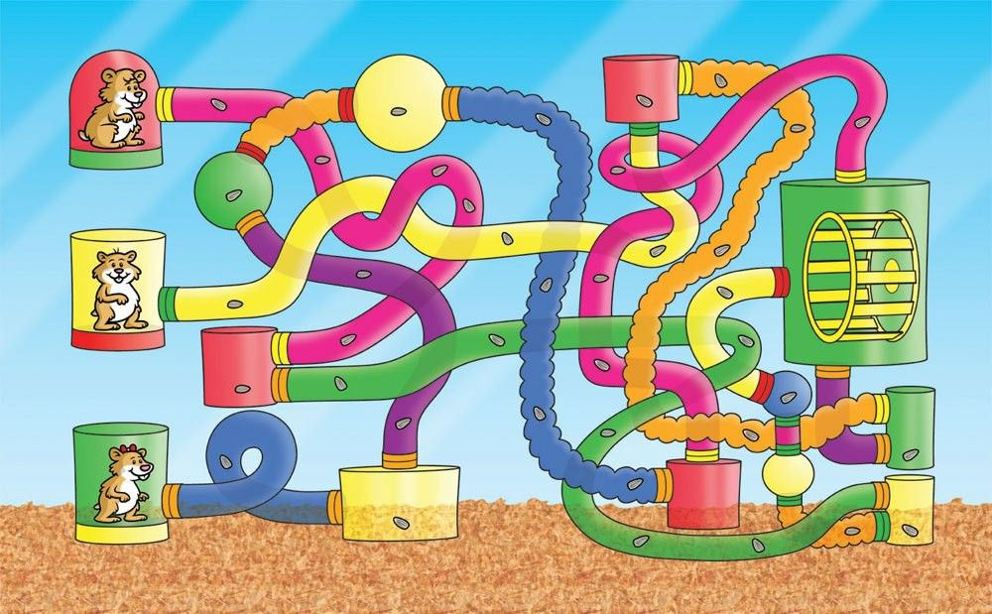
Помогите хомякам добраться до колеса

Slide 9
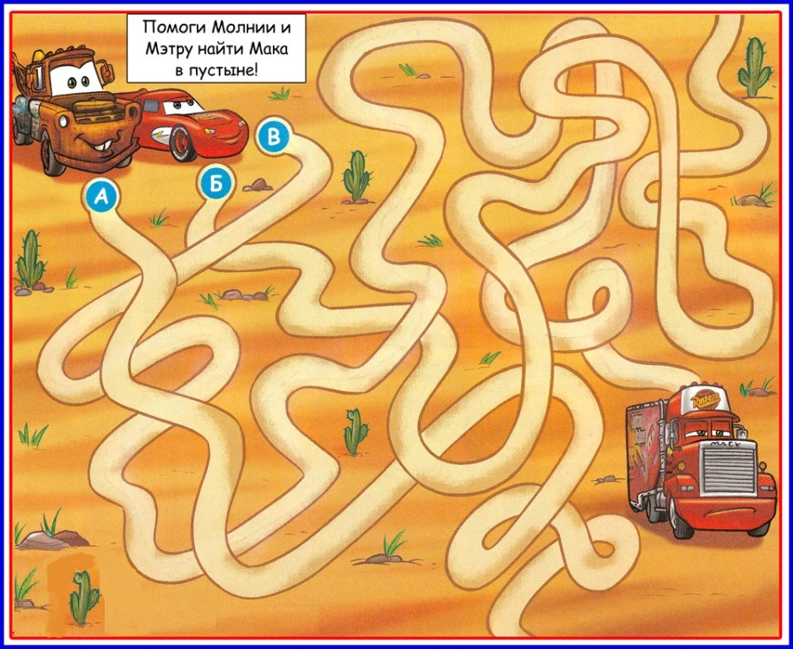

Slide 10
Внимательно рассмотри картинки и найди 5 отличий.

Slide 11
Проверь себя:

Slide 12
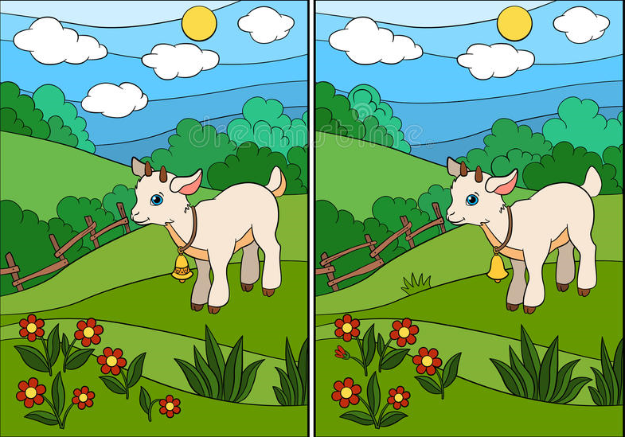
Внимательно рассмотри картинки и найди 12 отличий.

Slide 14
Посмотрите внимательно на загадки, отгадайте какое число скрыто за каждым героем Смешариков. Будь внимательным.
+
=
10
?
=
15
?
+
=
=
=
30
?
+
+
=

Slide 15
Проверь себя!
+
=
10
5
=
15
10
+
=
=
=
30
15
+
+
=

Slide 16
Спасибо за работу!

